Slide 1

DIMENSIÓN
SOCIAL
EJES ESTRATEGICOS
EQUIDAD SOCIAL PARA LA PAZ
PROGRAMA
AFRODESCENDIENTES
EJECUCIÓN PRESUPUESTAL 2016
SUBPROGRAMA | PRESUPUESTO ASIGNADO | $ EJECUCIÓN | % EJECUCIÓN
“FORTALECIMIENTO ORGANIZACIONAL Y CULURAL DE LA POBLACION AFRODECENDIENTE DEL DEPARTAMENTO DE ARAUCA” | $ 94.020.000 | $ 94.020.000 | 100%

Slide 2
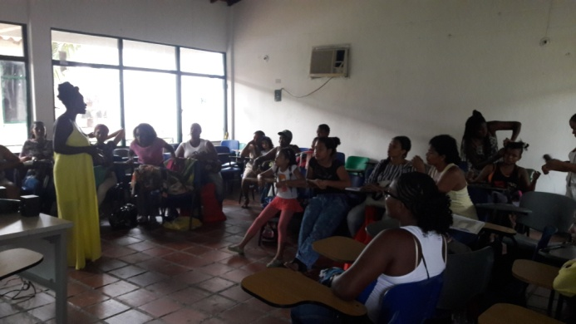
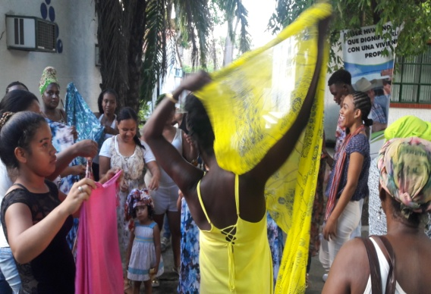
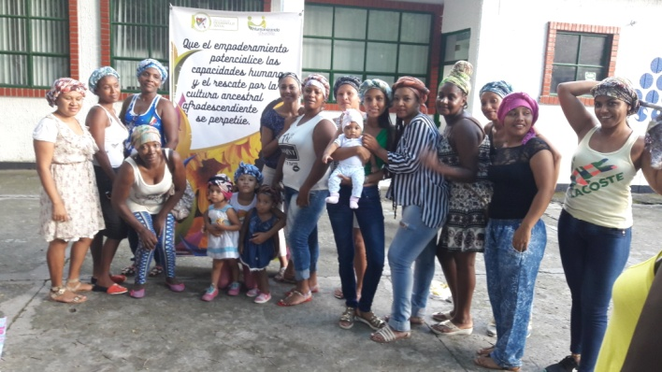
DIMENSIÓN
SOCIAL
EJES ESTRATEGICOS
EQUIDAD SOCIAL PARA LA PAZ
PROGRAMA
AFRODESCENDIENTES
EJECUCIÓN PRESUPUESTAL 2016
“FORTALECIMIENTO ORGANIZACIONAL Y CULTURAL DE LA POBLACION AFRODECENDIENTE DEL DEPARTAMENTO DE ARAUCA”
COMPONENTE 1: Empoderamiento Comunitario - Rescate cultural

Slide 3
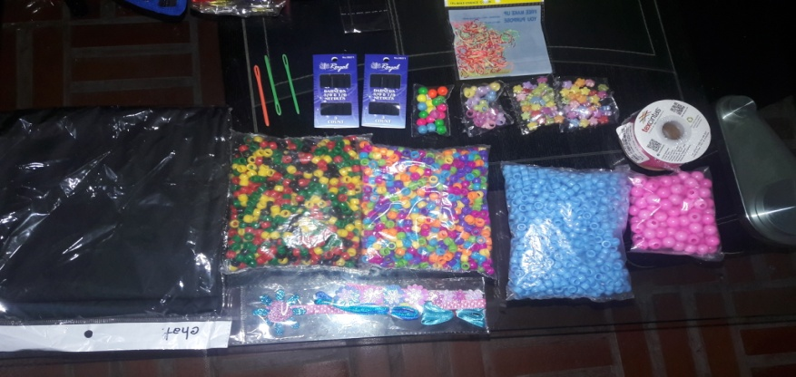
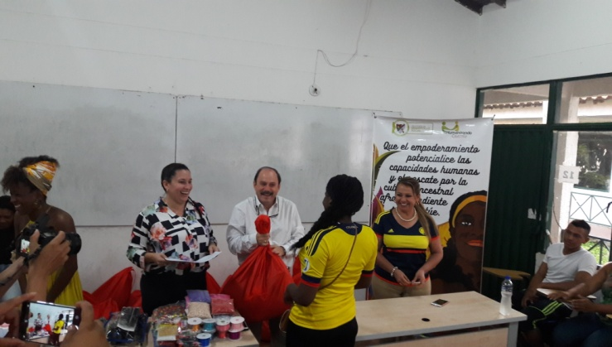
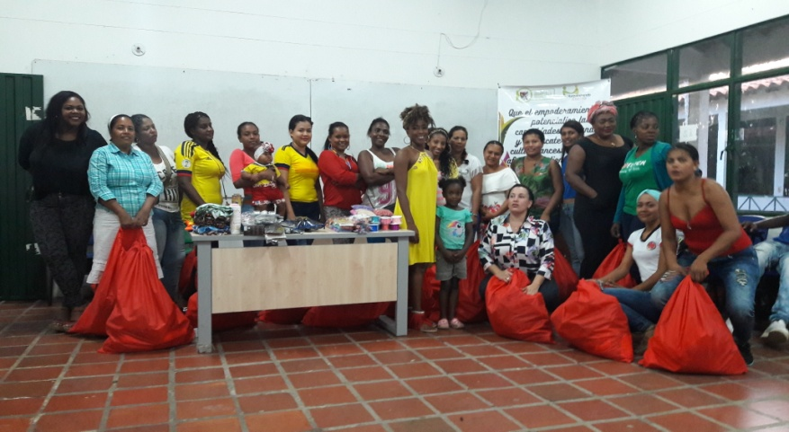
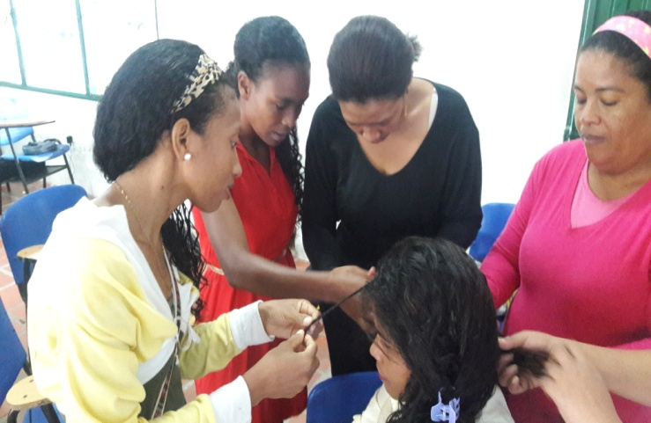
DIMENSIÓN
SOCIAL
EJES ESTRATEGICOS
EQUIDAD SOCIAL PARA LA PAZ
PROGRAMA
AFRODESCENDIENTES
EJECUCIÓN PRESUPUESTAL 2016
“FORTALECIMIENTO ORGANIZACIONAL Y CULTURAL DE LA POBLACION AFRODECENDIENTE DEL DEPARTAMENTO DE ARAUCA”

Slide 4
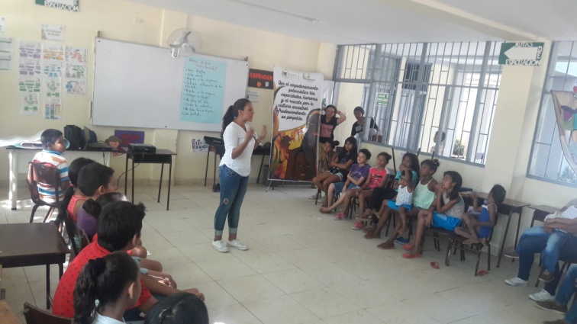
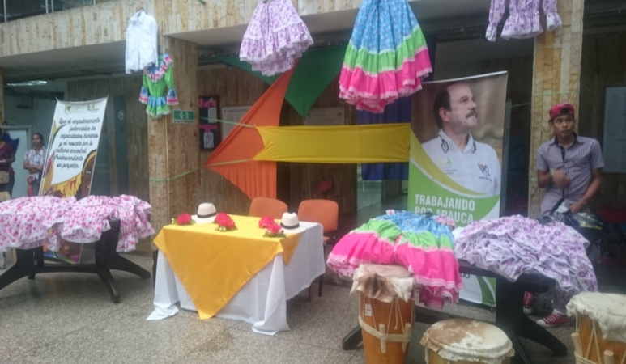
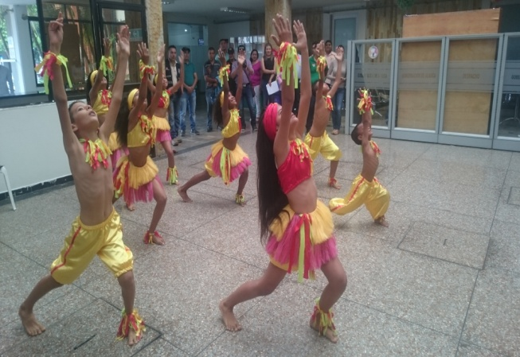
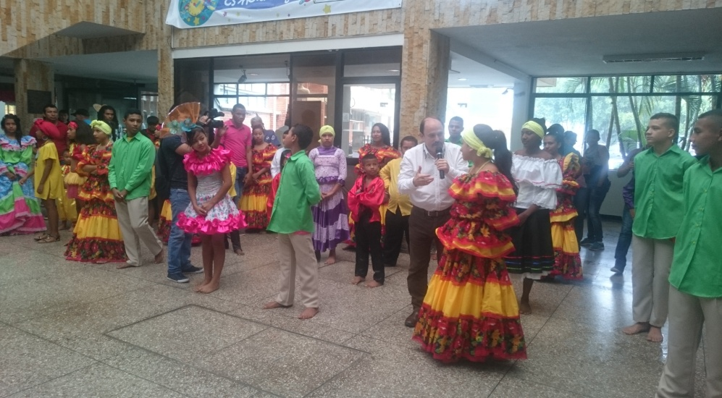
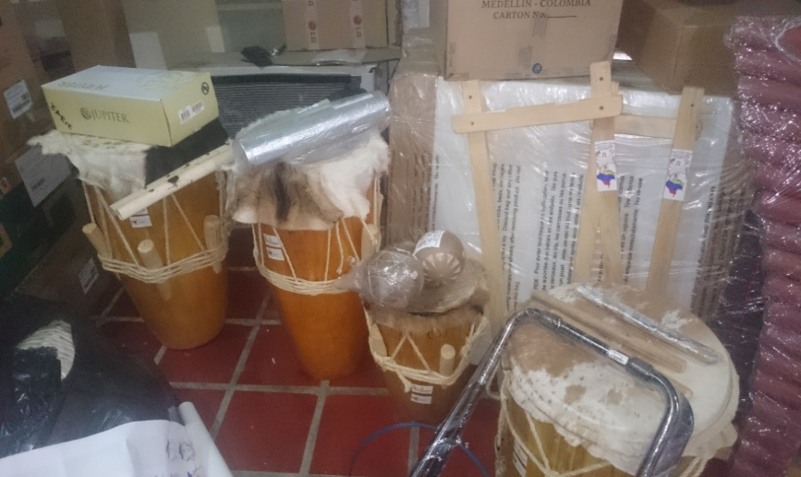
DIMENSIÓN
SOCIAL
EJES ESTRATEGICOS
EQUIDAD SOCIAL PARA LA PAZ
PROGRAMA
AFRODESCENDIENTES
EJECUCIÓN PRESUPUESTAL 2016
“FORTALECIMIENTO ORGANIZACIONAL Y CULTURAL DE LA POBLACION AFRODECENDIENTE DEL DEPARTAMENTO DE ARAUCA”

Slide 5
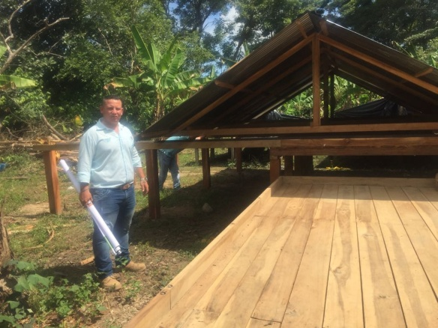
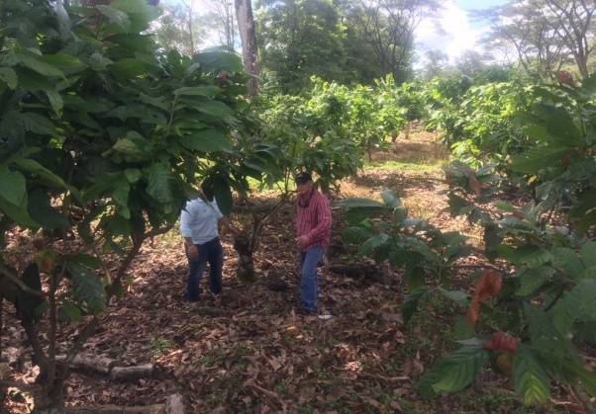
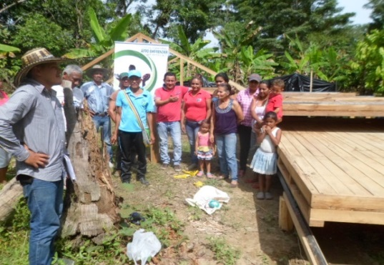
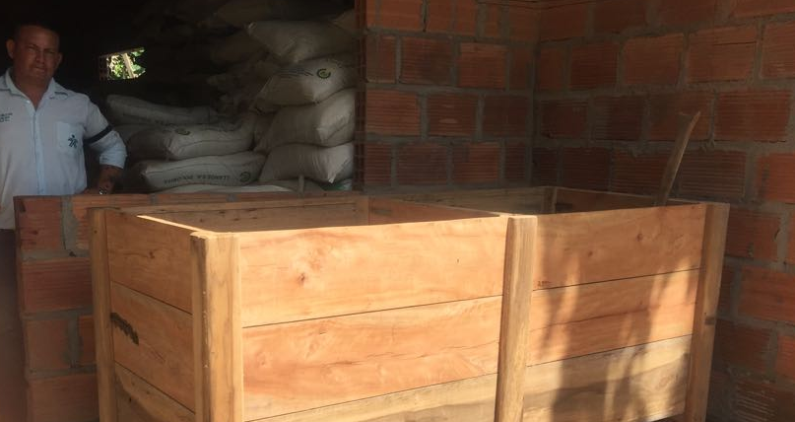
DIMENSIÓN
SOCIAL
EJES ESTRATEGICOS
EQUIDAD SOCIAL PARA LA PAZ
PROGRAMA
AFRODESCENDIENTES
EJECUCIÓN PRESUPUESTAL 2017
REGISTRO FOTOGRAFICO
RECURSOS INVERTIDOS $ 83.224.544,67
POBLACIÓN BENEFICIADA:15 FAMILIAS
EMPLEOS DIRECTOS : 10
EMPLEOS INDIRECTOS: 15
APOYO INICIATIVAS PRODUCTIVAS, EMPRENDIMIENTOS Y GENERACIÓN DE INGRESOS PARA LA POBLACIÓN AFRODESCENDIENTE DEL DEPARTAMENTO DE ARAUCA

Slide 6
DIMENSIÓN
SOCIAL
EJES ESTRATEGICOS
EQUIDAD SOCIAL PARA LA PAZ
PROGRAMA
AFRODESCENDIENTES
EJECUCIÓN PRESUPUESTAL 2017
SUBPROGRAMA | PRESUPUESTO ASIGNADO | $ EJECUCIÓN | % EJECUCIÓN
APOYO INICIATIVAS PRODUCTIVAS, EMPRENDIMIENTOS Y GENERACIÓN DE INGRESOS PARA LA POBLACIÓN AFRODESCENDIENTE DEL DEPARTAMENTO DE ARAUCA | $ 237.167.000 | $ 237.167.000 | 70%
APOYO Y FORTALECIMIENTO PARA EL EMPODERAMIENTO SOCIO POLITICO A LAS COMUNIDADES Y ORGANIZACIONES DE BASE DE LA POBLACION AFRODESCENDIENTE DEL DEPARTAMENTO DE ARAUCA | $49.999.040 | $49.999.040 | 10%

Slide 7
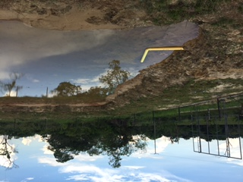
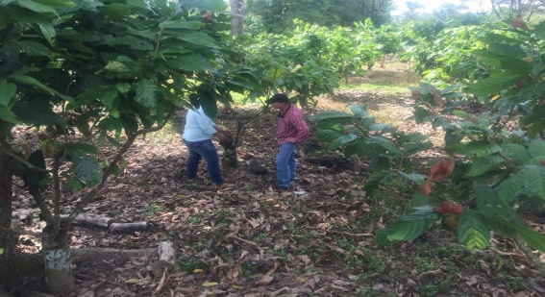
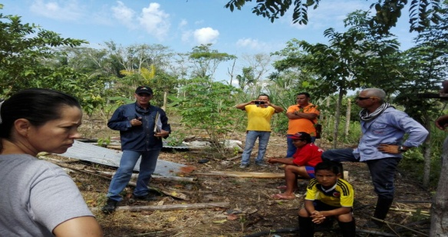
DIMENSIÓN
SOCIAL
EJES ESTRATEGICOS
EQUIDAD SOCIAL PARA LA PAZ
PROGRAMA
AFRODESCENDIENTES
REGISTRO FOTOGRAFICO
RECURSOS INVERTIDOS $ 237.167.000
POBLACIÓN BENEFICIADA:72 FAMILIAS
EMPLEOS DIRECTOS : 10
EMPLEOS INDIRECTOS: 15
APOYO INICIATIVAS PRODUCTIVAS, EMPRENDIMIENTOS Y GENERACIÓN DE INGRESOS PARA LA POBLACIÓN AFRODESCENDIENTE DEL DEPARTAMENTO DE ARAUCA

Slide 8
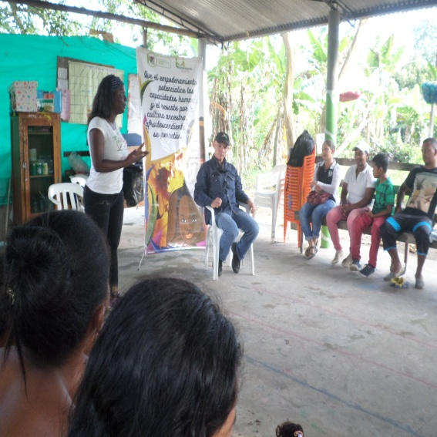
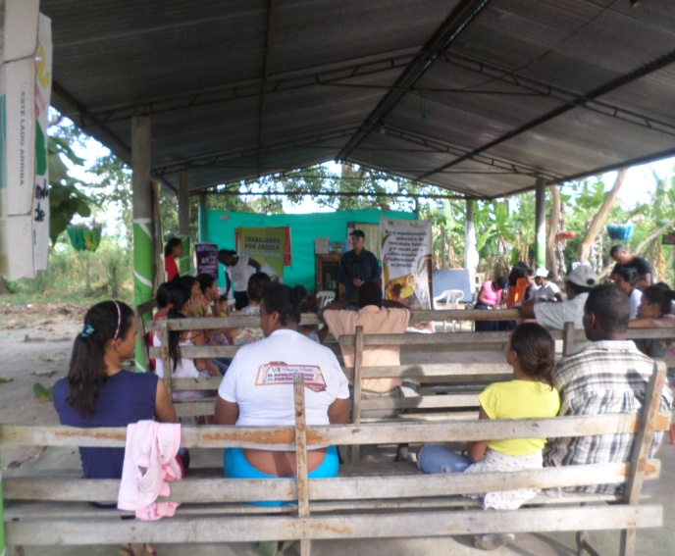
DIMENSIÓN
SOCIAL
EJES ESTRATEGICOS
EQUIDAD SOCIAL PARA LA PAZ
PROGRAMA
AFRODESCENDIENTES
REGISTRO FOTOGRAFICO
RECURSOS INVERTIDOS $ 49.999.040
POBLACIÓN BENEFICIADA:30 ORGANIZACIONES DE BASE
EMPLEOS DIRECTOS : 3
EMPLEOS INDIRECTOS: 15
APOYO Y FORTALECIMIENTO PARA EL EMPODERAMIENTO SOCIO POLITICO A LAS COMUNIDADES Y ORGANIZACIONES DE BASE DE LA POBLACION AFRODESCENDIENTE DEL DEPARTAMENTO DE ARAUCA

Slide 9
DIMENSIÓN
SOCIAL
EJES ESTRATEGICOS
EQUIDAD SOCIAL PARA LA PAZ
PROGRAMA
AFRODESCENDIENTES
REGISTRO FOTOGRAFICO
RECURSOS INVERTIDOS $ 49.999.040
POBLACIÓN BENEFICIADA:30 ORGANIZACIONES DE BASE
EMPLEOS DIRECTOS : 3
EMPLEOS INDIRECTOS: 15
APOYO Y FORTALECIMIENTO PARA EL EMPODERAMIENTO SOCIO POLITICO A LAS COMUNIDADES Y ORGANIZACIONES DE BASE DE LA POBLACION AFRODESCENDIENTE DEL DEPARTAMENTO DE ARAUCA

Slide 10
DIMENSIÓN
SOCIAL
EJES ESTRATEGICOS
EQUIDAD SOCIAL PARA LA PAZ
PROGRAMA
AFRODESCENDIENTES
EJECUCIÓN PRESUPUESTAL 2018
SUBPROGRAMA | PRESUPUESTO ASIGNADO | $ EJECUCIÓN | % EJECUCIÓN
APOYO A PROGRAMAS CULTURALES Y ARTÍSTICOS A LA POBLACIÓN AFRODESCENDIENTE EN EL DEPARTAMENTO DE ARAUCA. | $ 100.000.000 | $ | %
APOYO INICIATIVAS PRODUCTIVAS, EMPRENDIMIENTOS Y GENERACIÓN DE INGRESOS PARA LA POBLACIÓN AFRODESCENDIENTE DEL DEPARTAMENTO DE ARAUCA | $ 300.000.000
APOYO Y FORTALECIMIENTO PARA EL EMPODERAMIENTO SOCIO-POLÍTICO A LAS COMUNIDADES Y ORGANIZACIONES DE BASE DE LA POBLACIÓN AFRODESCENDIENTE DEL DEPARTAMENTO DE ARAUCA | $108.514.000

Slide 11
DIMENSIÓN
SOCIAL
EJES ESTRATEGICOS
EQUIDAD SOCIAL PARA LA PAZ
PROGRAMA
AFRODESCENDIENTES
EJECUCIÓN PRESUPUESTAL 2019
SUBPROGRAMA | PRESUPUESTO ASIGNADO | $ EJECUCIÓN | % EJECUCIÓN
APOYO A LA GENERACIÓN DE INGRESOS ENMARCADO EN LA CADENA PRODUCTIVAS DE LAS FAMILIAS AFRODESCENDIENTES URBANO RURAL DEL DEPARTAMENTO DE ARAUCA | $ 180.000.000 | $ | %
FORTALECIMIENTO DE LA POLÍTICA PUBLICA DE AFRODESCENDIENTES POR LA DIVERSIDAD ARAUCANA DEL DEPARTAMENTO DE ARAUCA | $180.000.000 | $ | %

